Slide 1
CHỦ ĐỀ 1
GIA ĐÌNH
BÀI5
ÔN TẬP
CHỦ ĐỀ GIA ĐÌNH

Slide 2
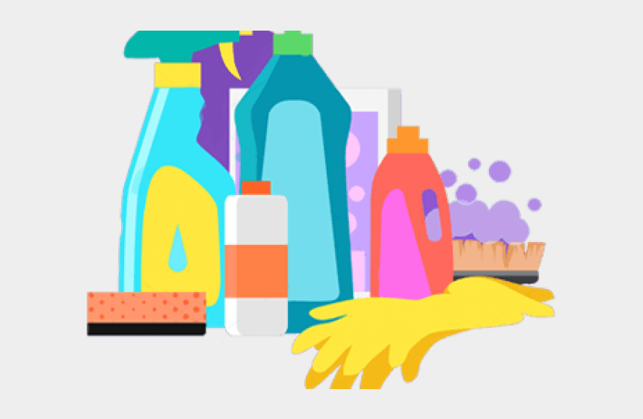
3. Trò chơi: Sắp xếp thức ăn, đồ uống, đồ dùng vào đúng vị trí để đảm bảo vệ sinh và an toàn.
Lau kính
Rửa át
Nước giặt

Slide 3
Chia sẻ với bạn về lợi ích của nghề nghiệp mà em yêu thích.

Slide 4
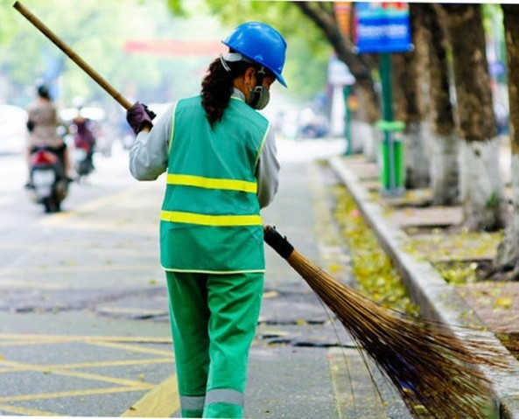
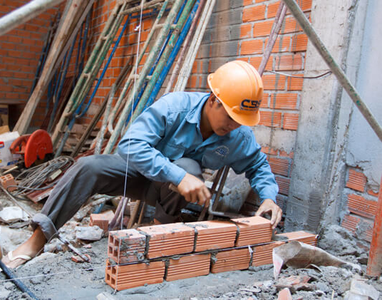
Em có suy nghĩ gì về những nghề nghiệp này?
Thợ xây
Công nhân môi trường

Slide 5
Nghề nào cũng đáng quý, đáng trân trọng và góp phần xây dựng đất nước giàu đẹp, văn minh.

Slide 6
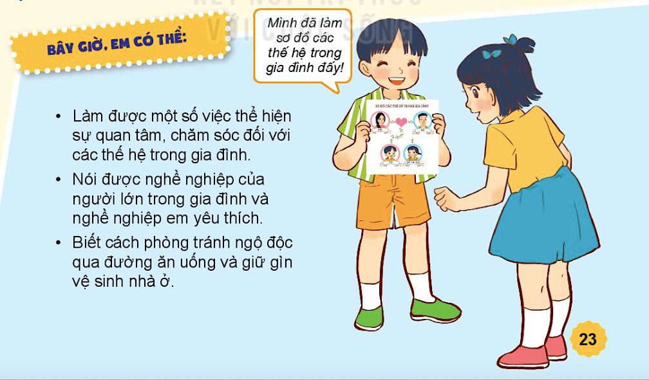
Mình đã làm sơ đồ các hệ trong gia đình đấy!
Làm một số việc thể hiện sự quan tâm, chăm sóc đối với các thế hệ trong gia đình.
Nói được nghề nghiệp của người lớn trong gia đình và nghề nghiệp em yêu thích.
Biết cách phòng tránh ngộ độc qua đường ăn uống và giữ gìn vệ sinh nhà ở.

